Slide 1


Kémiai egyensúly
Fizikai kémia hangos előadások 6.
Turányi Tamás
ELTE Kémiai Intézet

Slide 2
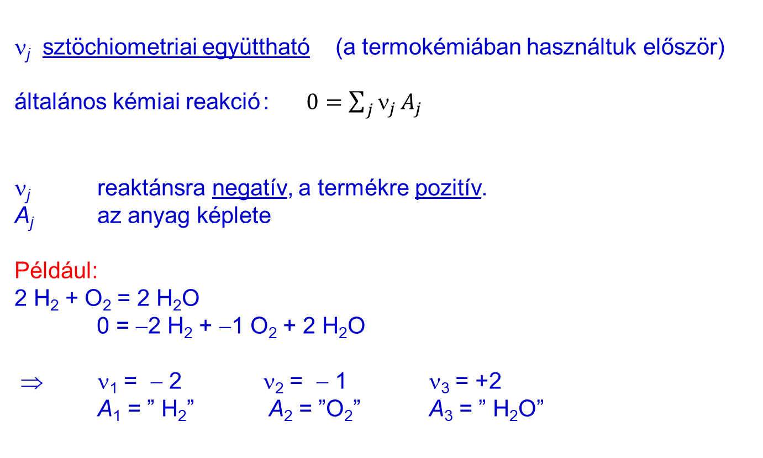
Sztöchiometriai együttható
ν_{j} sztöchiometriai együttható (a termokémiában használtuk először)
általános kémiai reakció : $0=\sum_{j}{ν_{j}}A_{j}$
ν_{j} reaktánsra negatív, a termékre pozitív.
A_{j} az anyag képlete
Például:
2 H₂ + O₂ = 2 H₂O
0 = −2 H₂ + −1 O₂ + 2 H₂O
⇒ ν₁ = − 2 ν₂ = − 1 ν₃ = +2
A₁ = ” H₂” A₂ = ”O₂” A₃ = ” H₂O”

Slide 3
Az egyensúlyi állandó
Egyensúlyi állandó a középiskolában:
K_{c} moláris koncentrációkkal kifejezett egyensúlyi állandó
A + B ⇄ C + D egyensúly reakciónál:
Bevezetése a középiskolában reakciókinetikai alapon:
r₁= k₁[A][B]; r₋₁ = k₋₁ [C][D]; egyensúlyban r₁ = r₋₁ , tehát
K = k₁/k₋₁ = [C][D] / [A][B]
K_{x} móltörtekkel kifejezett egyensúlyi állandó:
pl. A + B ⇄ C + D egyensúly reakciónál:
ν_{A}= − 1, ν_{B}= − 1, ν_{C}= + 1, ν_{D}= + 1
K_{p} parciális nyomásokkal kifejezett egyensúlyi állandó:
pl. A + B ⇄ C + D egyensúly reakciónál:
ν_{A}= − 1, ν_{B}= − 1, ν_{C}= + 1, ν_{D}= + 1

Slide 4
Reakciószabadentalpia (ismétlés)
Volt már a „II. főtétel” fejezetben („termokémia szabadentalpiával”):
DEF standard reakciószabadentalpia:
a standard állapotú, tiszta termékek és reaktánsok
szabadentalpiáinak különbsége.
Standard reakciószabadentalpia:
Reakciószabadentalpia tetszőleges p nyomáson:

Slide 5
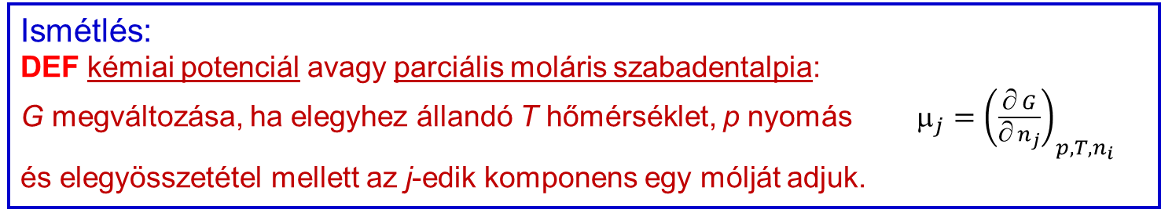
G változása elegyben a komponensek mólszámával
1) Van egy állandó nyomású és hőmérsékletű elegyünk,
ebbe a j-edik anyag egy mólját juttatjuk.
Mekkora lesz a G megváltozása?
Ismétlés:
DEF kémiai potenciál avagy parciális moláris szabadentalpia:
G megváltozása, ha elegyhez állandó T hőmérséklet, p nyomás $_{j}={\left(\frac{∂ G}{{∂ n}_{j}}\right)}_{p, T,n_{i} }$
és elegyösszetétel mellett az j-edik komponens egy mólját adjuk.
2) Van egy állandó nyomású és hőmérsékletű elegyünk,
ebbe a j-edik anyag dn_{j} mólját juttatjuk.
G megváltozása:
3) Van egy állandó nyomású és hőmérsékletű elegyünk,
ebbe minden komponensből beleteszünk egy kicsit.
Az anyagmennyiségek változása (mol): dn₁, dn₂, dn₃, ... , dn_{j} , ...
G megváltozása:

Slide 6
G változása kémiai egyensúly eltolódásakor
4) Van egy állandó nyomású és hőmérsékletű elegyünk,
ebben kémiai reakció játszódik le. Az egyes komponensek
anyagmennyiségének változása (mol): dn₁, dn₂, dn₃, ... , dn_{j} , ...
G megváltozása:
Mi a különbség a két eset között ?
3) beleteszem az anyagokat
4) reakcióban keletkeznek és fogynak az anyagok
3) tetszés szerint tudok anyagokat betenni
4) a kémiai reakcióegyenlet kapcsolatot teremt a keletkező és
elfogyó anyagok között:
pl. A + B ⇄ C + D reakció
ha 0,1 mól C keletkezik, akkor biztosan
−1 × 0,1 mól A változás, −1 × 0,1 mól B változás, +1 × 0,1 mól D változás
A fogyás/keletkezés aránya a sztöchiometriai együtthatóknak felel meg!

Slide 7
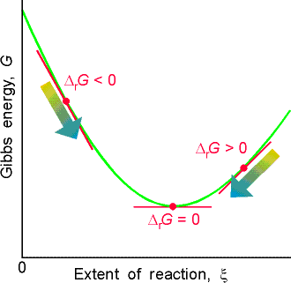
G változása kémiai egyensúly eltolódásakor 2.
Kémiai reakció esetén az anyagmennyiségek d n_{j} változásai
a sztöchiometriai együtthatók által megszabott arányban állnak egymással:
DEF ξ reakciókoordináta a kémiai reakció előrehaladását
jellemzi a reaktánsoktól a termékekig. Mértékegysége: mol
A szabadentalpia változása a reakció előrehaladása során:
és
⇒
Állandó p, T zárt rendszerben a szabadentalpia spontán folyamatban mindig csökken.
Ha tiszta reaktánsokból indulunk, G csökken.
Ha tiszta termékekből indulunk, G csökken.
Az egyensúlyban G-nek minimuma van.

Slide 8
G változása kémiai egyensúly eltolódásakor 3.
Állandó p, T zárt rendszerben a szabadentalpia spontán folyamatban mindig csökken.
Ha tiszta reaktánsokból indulunk, G csökken.
Ha tiszta termékekből indulunk, G csökken.
Az egyensúlyban G-nek minimuma van.
G szabadentalpia
G változása ξ függvényében:
G meredeksége ξ szerint:
G meredeksége ξ szerint nulla
az egyensúly koncentrációknál:
μ_{j}(e) az egyensúlyi koncentrációkhoz tartozó kémiai potenciál.
ξ reakciókoordináta

Slide 9
K_{x} számítása a termodinamikai adatokból
K_{x} -et csak termodinamikai alapon vezettük be ⇒
K_{x} csak termodinamikai adatokból kiszámítható:
Egyesek szerint ez a termodinamika csúcsa, mert kapcsolatot teremt a termodinamika
és a kémiai folyamatok sebessége között. Az egyensúly másik megközelítése ugyanis,
hogy ott az ellentétes irányú folyamatok sebessége egyenlő.
Levezetése: (nem kell tudni vizsgán)
Az egyensúly feltétele:
(1)
μ_{j}(e) számítása ideális elegyben:
(2)
ezeket az azonosságokat használjuk:
(2) behelyettesítve (1)-be:
Δ_{r}G* és K_{x} definícióját felhasználva:

Slide 10
K_{p} számítása a termodinamikai adatokból
K_{p} -et csak termodinamikai alapon vezettük be ⇒
K_{p} csak termodinamikai adatokból kiszámítható:
Levezetése: (nem kell tudni vizsgán)
Az egyensúly feltétele:
(1)
μ_{j}(e) számítása ideális elegyben:
(2)
(2) behelyettesítve (1)-be:
Δ_{r}G^{θ} és K_{p} definícióját felhasználva:

Slide 11
K_{x} és K_{p} kapcsolata
K_{x} móltörtekben kifejezett egyensúlyi állandó
K_{p} parciális nyomásokban kifejezett egyensúlyi állandó
p nyomás az elegyben
p^{θ} standard nyomás (1 bar)
Δν „mólszám változás a reakció során” Δν = ∑_{j} ν_{j}
például: H₂+Cl₂ = 2 HCl Δν =0; 3 H₂+N₂ = 2 NH₃ Δν = −2
Következmények:
• ha p = 1 bar akkor K_{x} = K_{p} mindig !!!
• ha Δν = 0 akkor K_{x} = K_{p} mindig !!!
Levezetése: (nem kell tudni vizsgán)

Slide 12
K_{x} és K_{p} hőmérsékletfüggése
Egyensúlyi állandó leírása termodinamikai alapon
⇒ K-nak T-függését megkapjuk a G szabadentalpia hőmérsékletfüggéséből.
A szabadentalpia hőmérsékletfüggése (Gibbs–Helmholtz egyenlet) :
Kapcsolat az egyensúly állandó és a G szabadentalpia között:
Az utóbbi egyenletet behelyettesítjük a Gibbs–Helmholtz egyenletbe ⇒
TV van't Hoff‑egyenlet az egyensúlyi állandó hőmérsékletfüggésére:
K hőmérsékletfüggésének számításához csak a Δ_{r}H reakcióentalpiát kell ismerni!
Ha Δ_{r}H a T₁− T₂ hőmérséklettartományban nem változik a hőmérséklettel, akkor
a van’t Hoff egyenlet integrált alakja:

Slide 13
K_{x} és K_{p} nyomásfüggése
Egyensúlyi állandó leírása termodinamikai alapon
⇒ K-nak p-függését megkapjuk a G szabadentalpia nyomásfüggéséből.
A szabadentalpia nyomásfüggése:
Kapcsolat az egyensúly állandó és a G szabadentalpia között:
K_{x} nyomásfüggése:
Δ_{r}G^{θ} mindig 1 bar nyomáshoz tartozik,
nem változik a nyomással
⇒ K_{p} nem változik a nyomással
K_{x} nyomásfüggésének számításához csak a Δ_{r}V reakciótérfogatot kell ismerni!
Mólszámváltozással járó gázreakcióknál Δ_{r}V nagy. Folyadékfázisú reakcióknál Δ_{r}V kicsi,
de nagy nyomásváltozásnak már van mérhető hatása K_{x} -re.
Levezetése: (nem kell tudni vizsgán)
Δ_{r}G* = −RT ln K_{x} egyenletet behelyettesítjük G nyomásfüggési egyenletébe:

Slide 14
A legkisebb kényszer elve
TV Kémiai egyensúlyban levő rendszerben külső hatásra olyan átalakulás indul meg amely az okozott változás mértékét csökkenti (Le-Chatelier−Braun-elv)
hőmérséklet növelése ⇒ egyensúly eltolódása endoterm irányba
hőmérséklet csökkentése ⇒ egyensúly eltolódása exoterm irányba
nyomás növelése ⇒ egyensúly eltolódása térfogatcsökkenés felé
nyomás csökkentése ⇒ egyensúly eltolódása térfogatnövekedés felé
reaktáns hozzáadása ⇒ egyensúly eltolódása a termékek irányába
termék hozzáadása ⇒ egyensúly eltolódása a reaktánsok irányába
A fenti a középiskolás anyag volt, állítások indoklás nélkül.
Most már mindent képletekkel számítani tudunk, és a fentiek a képletekből következnek!
1) A hőmérséklet hatása:
Ha Δ_{r}H negatív (exoterm reakció), akkor T növelésére K_{x} úgy változik meg,
hogy az egyensúly endoterm irányba tolódjon el.
2) A nyomás hatása:
Ha Δ_{r}V negatív, akkor p növelésére K_{x} úgy változik meg,
hogy az egyensúly a térfogat növekedése irányába tolódjon el állandó hőmérsékletnél.
3) Reaktáns hozzáadásának hatása:
Reaktáns hozzáadására az egyensúly annak fogyása irányába tolódik el.

Slide 15
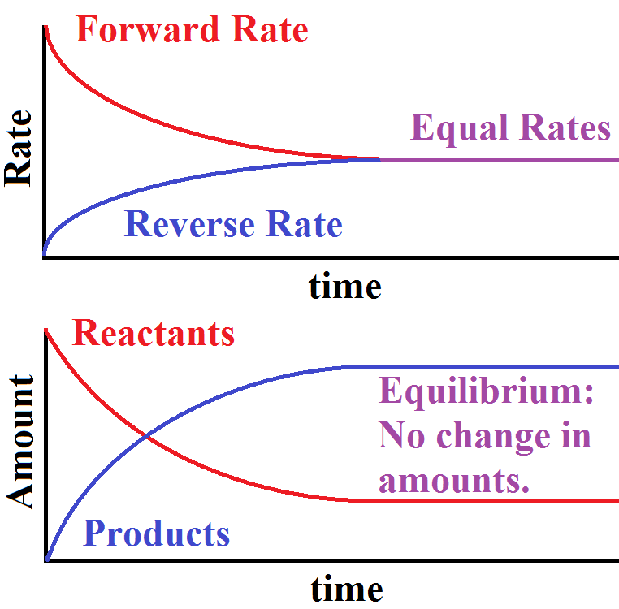
Kémiai egyensúly: két figyelmeztetés!
1) Kémiai egyensúlyban
az ellentétes irányú reakciók
sebessége azonos,
de a koncentrációk nem azonosak!
reakciósebességek
koncentrációk
beáll az egyensúly →
2)
Az eddigiekben mindig feltételeztük, hogy egyetlen kémiai egyensúly van jelen,
(vagy ha több kémiai egyensúly van, akkor azok nincsenek kölcsönhatásban).
Ha több, egymással kölcsönható kémiai egyensúly van jelen,
akkor az eddigi egyenletek egy-egy egyensúlyra nem teljesülnek,
pl. a legkisebb kényszer elve nem működik.

Slide 16
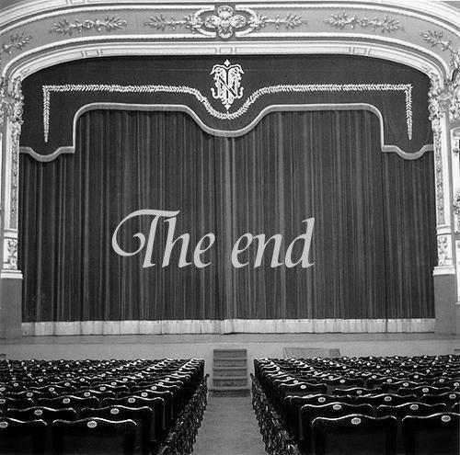
Kémiai egyensúly
téma
vége

